Slide 1

Camouflaged Object Detection
with Feature Decomposition
and Edge Reconstruction
Chunming He, Kai Li, Yachao Zhang, Longxiang Tang, Yulun Zhang, Zhenhua Guo, Xiu Li
汇报人：孙世宇
汇报时间：2023-12-15

Slide 2
01
PART ONE
研究背景

Slide 3
研究背景
COD面临两个主要挑战。第一个是内在相似性 (Intrinsic Similarity,IS) 挑战，当伪装对象与其背景共享相似的颜色和模式时，就会发生这种情况。这使得甚至很难粗略地定位这些伪装对象。第二个是边缘中断 (Edge Disruption,ED) 挑战，它源于极其模棱两可的对象边界。即使实现了粗略的定位，也几乎无法获得精确的分割。
伪装对象通常采用各种伪装策略来隐藏其区分差异，这些差异主要存在于周围环境中的纹理细节和全局信息分布中。这样的研究启发作者通过将伪装场景分解为不同的部分来应对COD任务。这允许解开各种复杂的连接，使每个部分分别处理以充分挖掘细微的判别线索。
于是，作者提出了COD任务的特征分解和边缘重构(Feature Decomposition and Edge Reconstruction,FEDER)模型，该模型通过强调细微的鉴别特征来弥补人类感知的不足，有效地解决了IS和ED的挑战。

Slide 4
02
PART TWO
相关工作

Slide 5
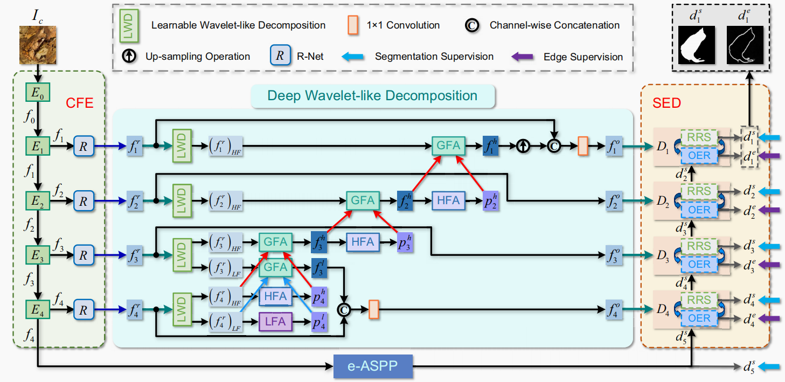
网络模型
给定一个伪装图像，首先使用伪装特征编码器(Camouflaged Feature Encoder,CFE)提取级联特征。然后，对特征执行类深度小波的分解(Deep Wavelet-like Decomposition,DWD)，将它们分解成不同的频带。选择信息量最大的波段，例如高频分量和低频分量，以供进一步分析。这些信息带由频率注意(Frequency Attention,FA)模块和基于引导的特征聚合(Guidance-based Feature Aggregation,GFA)模块处理，以突出不明显的鉴别特征。使用聚合特征，面向分割的边缘辅助解码器 (Segmentation-Oriented Edge-assisted Decoder,SED) 输出分割图和边缘预测图。
[1]
[1]Chunming He, Kai Li, Yachao Zhang, Longxiang Tang, Yulun Zhang, Zhenhua Guo, Xiu Li, "Camouflaged Object Detection with Feature Decomposition
and Edge Reconstruction," in CVPR 2023

Slide 6
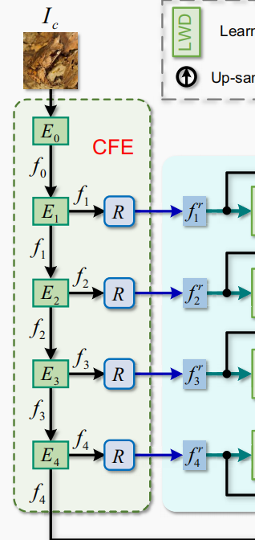
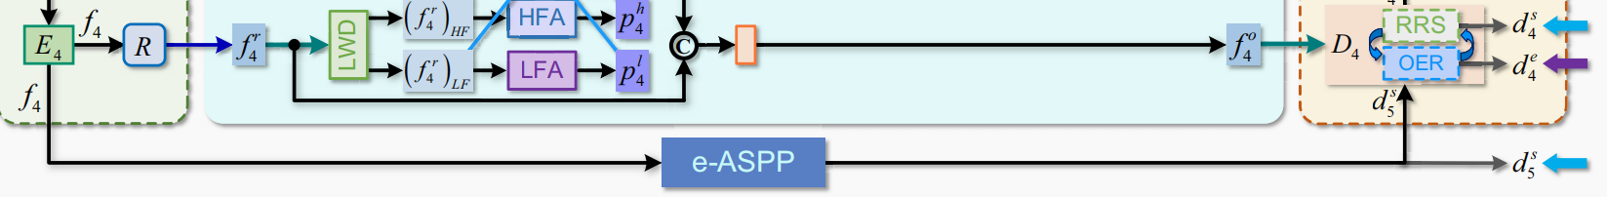
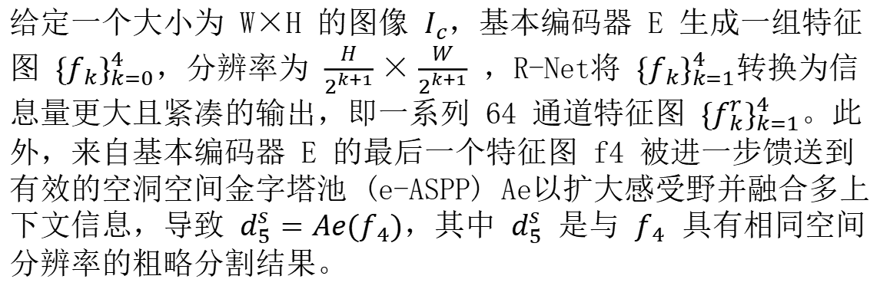
Camouflaged Feature Encoder(CFE)
给定一个大小为 W×H 的图像 $I_{c}$，基本编码器 E 生成一组特征图 ${\{f_{k}\}}_{k=0}^{4}$，分辨率为 $\frac{H}{2^{k+1}}×\frac{W}{2^{k+1}}$ ，R-Net将 ${\{f_{k}\}}_{k=1}^{4}$转换为信息量更大且紧凑的输出，即一系列 64 通道特征图 ${\{f_{k}^{r}\}}_{k=1}^{4}$。此外，来自基本编码器 E 的最后一个特征图 f4 被进一步馈送到有效的空洞空间金字塔池 (e-ASPP) Ae以扩大感受野并融合多上下文信息，导致 $d_{5}^{s}=Ae(f_{4})$，其中 $d_{5}^{s}$ 是与 $f_{4}$ 具有相同空间分辨率的粗略分割结果。
[1]
[1]
[1]Chunming He, Kai Li, Yachao Zhang, Longxiang Tang, Yulun Zhang, Zhenhua Guo, Xiu Li, "Camouflaged Object Detection with Feature Decomposition
and Edge Reconstruction," in CVPR 2023

Slide 7
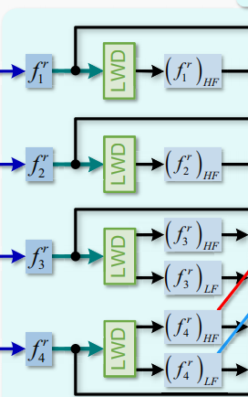
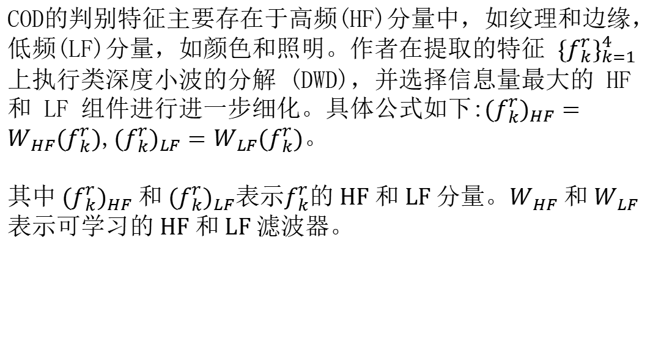
Deep Wavelet-like Decomposition(DWD)
Learnable Wavelet-like Decomposition
COD的判别特征主要存在于高频(HF)分量中，如纹理和边缘，低频(LF)分量，如颜色和照明。作者在提取的特征 ${\{f_{k}^{r}\}}_{k=1}^{4}$ 上执行类深度小波的分解 (DWD)，并选择信息量最大的 HF 和 LF 组件进行进一步细化。具体公式如下:${(f_{k}^{r})}_{HF}=W_{HF}(f_{k}^{r})$,${(f_{k}^{r})}_{LF}=W_{LF}(f_{k}^{r})$。
其中 ${(f_{k}^{r})}_{HF}$ 和 ${(f_{k}^{r})}_{LF}$表示$f_{k}^{r}$的 HF 和 LF 分量。$W_{HF}$ 和 $W_{LF}$表示可学习的 HF 和 LF 滤波器。
[1]
[1]Chunming He, Kai Li, Yachao Zhang, Longxiang Tang, Yulun Zhang, Zhenhua Guo, Xiu Li, "Camouflaged Object Detection with Feature Decomposition
and Edge Reconstruction," in CVPR 2023

Slide 8
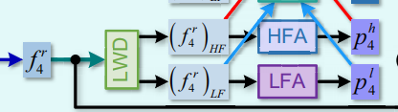
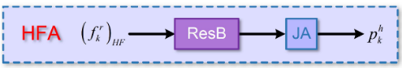
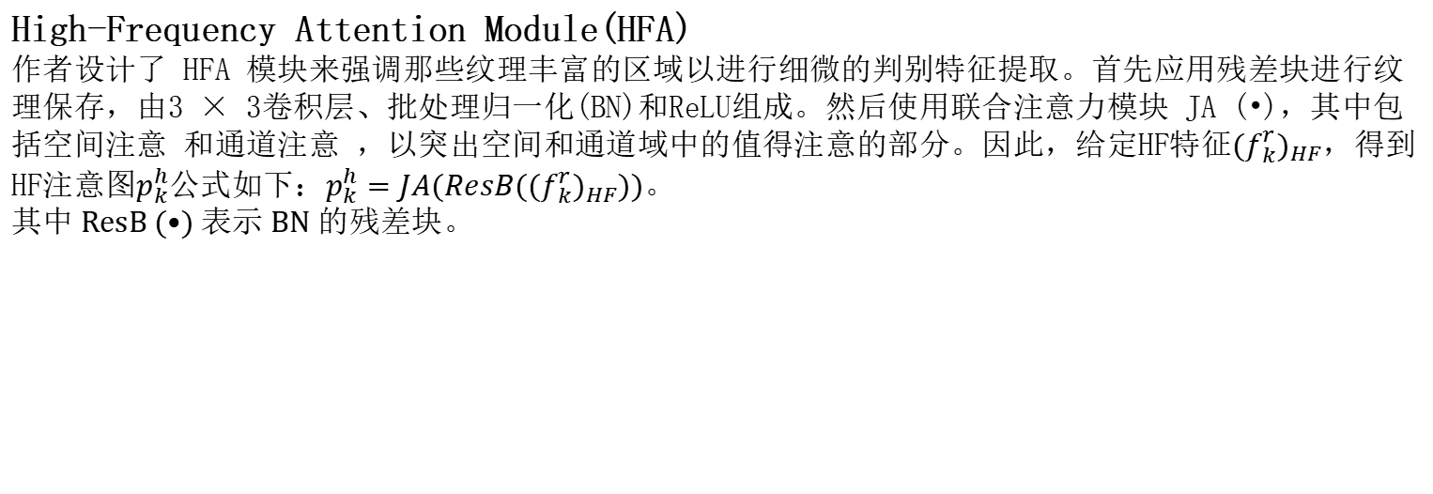
Deep Wavelet-like Decomposition(DWD)
High-Frequency Attention Module(HFA)
作者设计了 HFA 模块来强调那些纹理丰富的区域以进行细微的判别特征提取。首先应用残差块进行纹理保存，由3 × 3卷积层、批处理归一化(BN)和ReLU组成。然后使用联合注意力模块 JA (•)，其中包括空间注意 和通道注意 ，以突出空间和通道域中的值得注意的部分。因此，给定HF特征${(f_{k}^{r})}_{HF}$，得到HF注意图$p_{k}^{h}$公式如下：$p_{k}^{h}=JA(ResB({(f_{k}^{r})}_{HF}))$。
其中 ResB (•) 表示 BN 的残差块。
[1]
[1]
[1]Chunming He, Kai Li, Yachao Zhang, Longxiang Tang, Yulun Zhang, Zhenhua Guo, Xiu Li, "Camouflaged Object Detection with Feature Decomposition
and Edge Reconstruction," in CVPR 2023

Slide 9
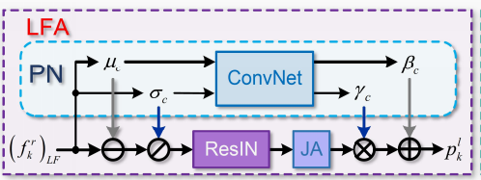
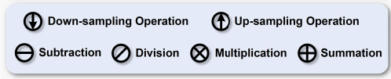
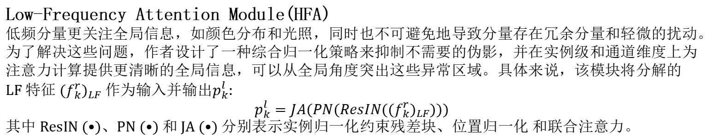
Deep Wavelet-like Decomposition(DWD)
Low-Frequency Attention Module(HFA)
低频分量更关注全局信息，如颜色分布和光照，同时也不可避免地导致分量存在冗余分量和轻微的扰动。为了解决这些问题，作者设计了一种综合归一化策略来抑制不需要的伪影，并在实例级和通道维度上为注意力计算提供更清晰的全局信息，可以从全局角度突出这些异常区域。具体来说，该模块将分解的 LF 特征 ${(f_{k}^{r})}_{LF}$ 作为输入并输出$p_{k}^{l}$:
$$p_{k}^{l}=JA(PN(ResIN({(f_{k}^{r})}_{LF})))$$
其中 ResIN (•)、PN (•) 和 JA (•) 分别表示实例归一化约束残差块、位置归一化 和联合注意力。
[1]
[1]Chunming He, Kai Li, Yachao Zhang, Longxiang Tang, Yulun Zhang, Zhenhua Guo, Xiu Li, "Camouflaged Object Detection with Feature Decomposition
and Edge Reconstruction," in CVPR 2023

Slide 10
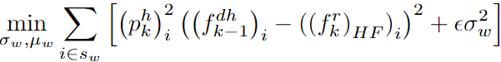
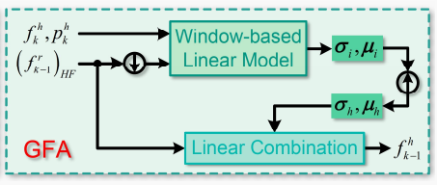
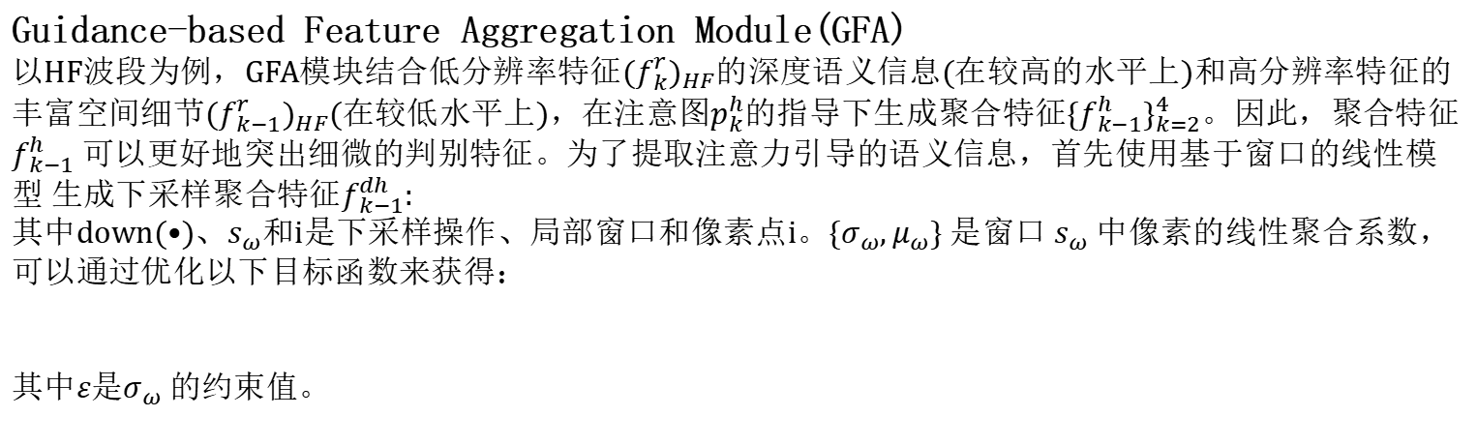
Deep Wavelet-like Decomposition(DWD)
Guidance-based Feature Aggregation Module(GFA)
以HF波段为例，GFA模块结合低分辨率特征${(f_{k}^{r})}_{HF}$的深度语义信息(在较高的水平上)和高分辨率特征的丰富空间细节${(f_{k−1}^{r})}_{HF}$(在较低水平上)，在注意图$p_{k}^{h}$的指导下生成聚合特征${\{f_{k−1}^{h}\}}_{k=2}^{4}$。因此，聚合特征 $f_{k−1}^{h}$ 可以更好地突出细微的判别特征。为了提取注意力引导的语义信息，首先使用基于窗口的线性模型 生成下采样聚合特征$f_{k−1}^{dh}:$
其中down(•)、$s_{ω}$和i是下采样操作、局部窗口和像素点i。{$σ_{ω},μ_{ω}$} 是窗口 $s_{ω}$ 中像素的线性聚合系数，可以通过优化以下目标函数来获得：
其中$ε$是$σ_{ω}$ 的约束值。
[1]
[1]Chunming He, Kai Li, Yachao Zhang, Longxiang Tang, Yulun Zhang, Zhenhua Guo, Xiu Li, "Camouflaged Object Detection with Feature Decomposition
and Edge Reconstruction," in CVPR 2023

Slide 11
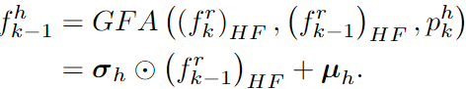
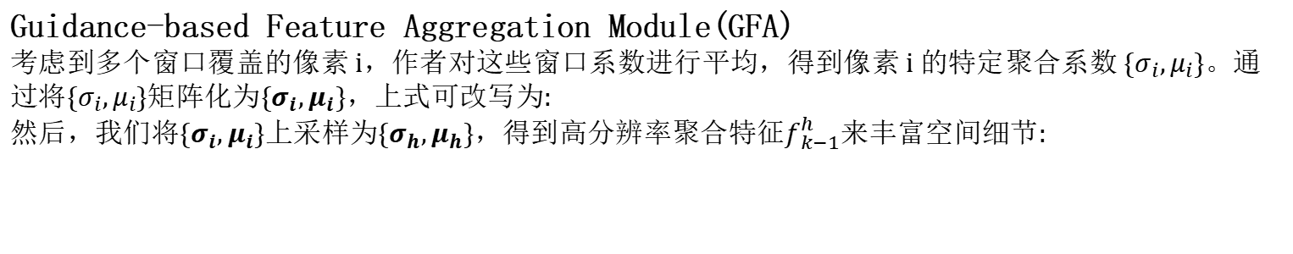
Deep Wavelet-like Decomposition(DWD)
Guidance-based Feature Aggregation Module(GFA)
考虑到多个窗口覆盖的像素 i，作者对这些窗口系数进行平均，得到像素 i 的特定聚合系数 {$σ_{i},μ_{i}$}。通过将{$σ_{i},μ_{i}$}矩阵化为{$σ_{i},μ_{i}$}，上式可改写为:
然后，我们将{$σ_{i},μ_{i}$}上采样为{$σ_{h},μ_{h}$}，得到高分辨率聚合特征$f_{k−1}^{h}$来丰富空间细节:
[1]
[1]Chunming He, Kai Li, Yachao Zhang, Longxiang Tang, Yulun Zhang, Zhenhua Guo, Xiu Li, "Camouflaged Object Detection with Feature Decomposition
and Edge Reconstruction," in CVPR 2023

Slide 12
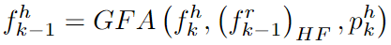
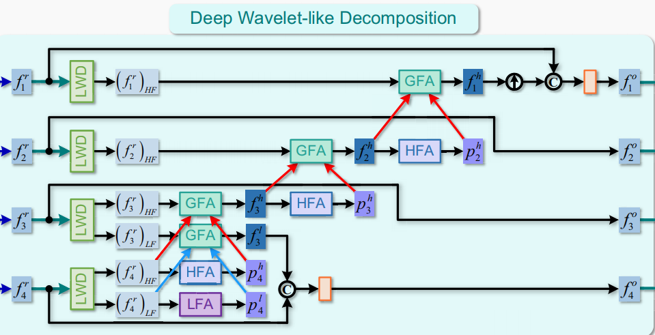
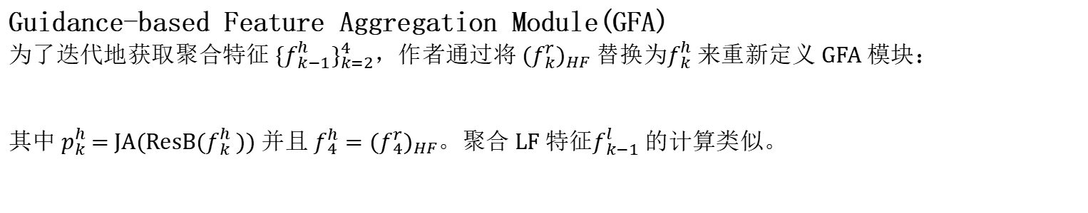
Deep Wavelet-like Decomposition(DWD)
Guidance-based Feature Aggregation Module(GFA)
为了迭代地获取聚合特征 ${\{f_{k−1}^{h}\}}_{k=2}^{4}$，作者通过将 ${(f_{k}^{r})}_{HF}$ 替换为$f_{k}^{h}$ 来重新定义 GFA 模块：
其中 $p_{k}^{h}$ = JA(ResB($f_{k}^{h}$ )) 并且 $f_{4}^{h}={(f_{4}^{r})}_{HF}$。聚合 LF 特征$f_{k−1}^{l}$ 的计算类似。
[1]
[1]Chunming He, Kai Li, Yachao Zhang, Longxiang Tang, Yulun Zhang, Zhenhua Guo, Xiu Li, "Camouflaged Object Detection with Feature Decomposition
and Edge Reconstruction," in CVPR 2023

Slide 13
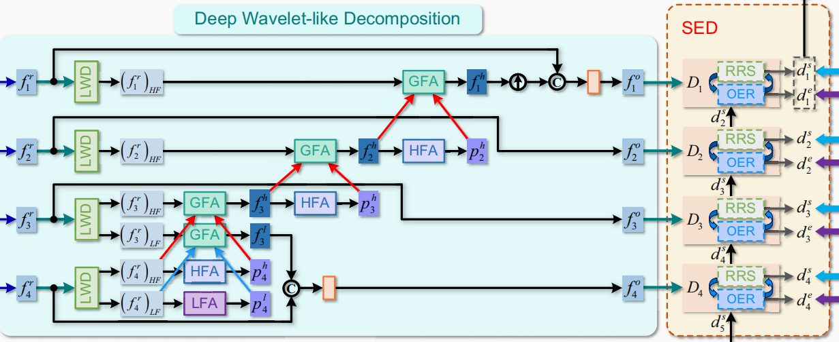
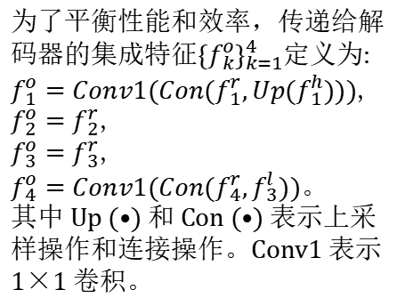
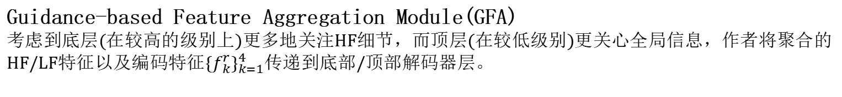
Deep Wavelet-like Decomposition(DWD)
Guidance-based Feature Aggregation Module(GFA)
考虑到底层(在较高的级别上)更多地关注HF细节，而顶层(在较低级别)更关心全局信息，作者将聚合的HF/LF特征以及编码特征${\{f_{k}^{r}\}}_{k=1}^{4}$传递到底部/顶部解码器层。
为了平衡性能和效率，传递给解码器的集成特征${\{f_{k}^{o}\}}_{k=1}^{4}$定义为:
$f_{1}^{o}=Conv1(Con(f_{1}^{r},Up(f_{1}^{h})))$,
$f_{2}^{o}=f_{2}^{r}$,
$f_{3}^{o}=f_{3}^{r}$,
$f_{4}^{o}=Conv1(Con(f_{4}^{r},f_{3}^{l}))$。
其中 Up (•) 和 Con (•) 表示上采样操作和连接操作。Conv1 表示 1×1 卷积。
[1]
[1]Chunming He, Kai Li, Yachao Zhang, Longxiang Tang, Yulun Zhang, Zhenhua Guo, Xiu Li, "Camouflaged Object Detection with Feature Decomposition
and Edge Reconstruction," in CVPR 2023

Slide 14
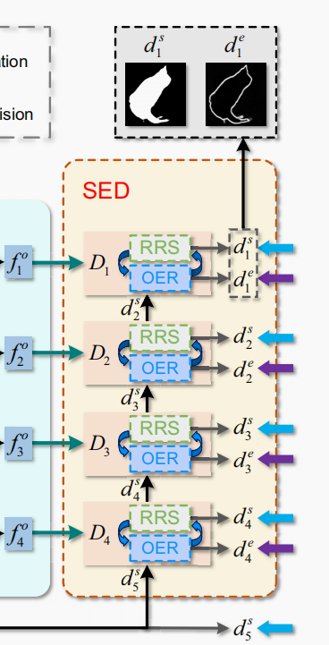
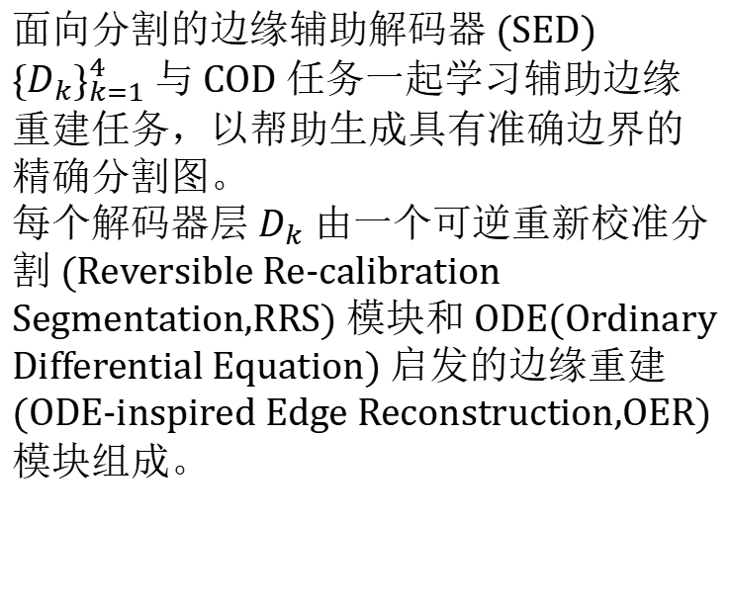
Segmentation-oriented Edge-assisted Decoder(SED)
面向分割的边缘辅助解码器 (SED) ${\{D_{k}\}}_{k=1}^{4}$ 与 COD 任务一起学习辅助边缘重建任务，以帮助生成具有准确边界的精确分割图。
每个解码器层 $D_{k}$ 由一个可逆重新校准分割 (Reversible Re-calibration Segmentation,RRS) 模块和 ODE(Ordinary Differential Equation) 启发的边缘重建 (ODE-inspired Edge Reconstruction,OER) 模块组成。
[1]
[1]Chunming He, Kai Li, Yachao Zhang, Longxiang Tang, Yulun Zhang, Zhenhua Guo, Xiu Li, "Camouflaged Object Detection with Feature Decomposition
and Edge Reconstruction," in CVPR 2023

Slide 15
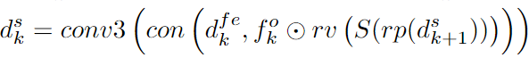
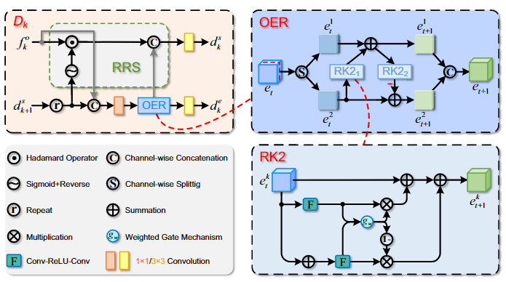
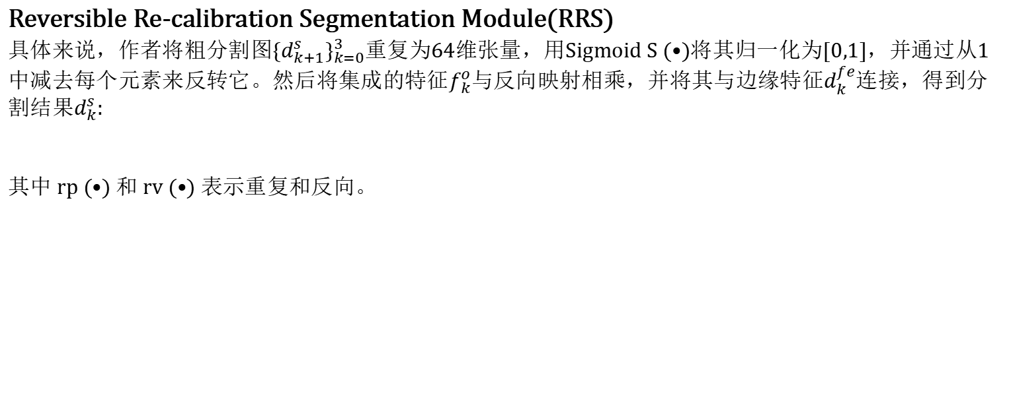
Segmentation-oriented Edge-assisted Decoder(SED)
Reversible Re-calibration Segmentation Module(RRS)
具体来说，作者将粗分割图${\{d_{k+1}^{s}\}}_{k=0}^{3}$重复为64维张量，用Sigmoid S (•)将其归一化为[0,1]，并通过从1中减去每个元素来反转它。然后将集成的特征$f_{k}^{o}$与反向映射相乘，并将其与边缘特征$d_{k}^{fe}$连接，得到分割结果$d_{k}^{s}$:
其中 rp (•) 和 rv (•) 表示重复和反向。
[1]
[1]Chunming He, Kai Li, Yachao Zhang, Longxiang Tang, Yulun Zhang, Zhenhua Guo, Xiu Li, "Camouflaged Object Detection with Feature Decomposition
and Edge Reconstruction," in CVPR 2023

Slide 16
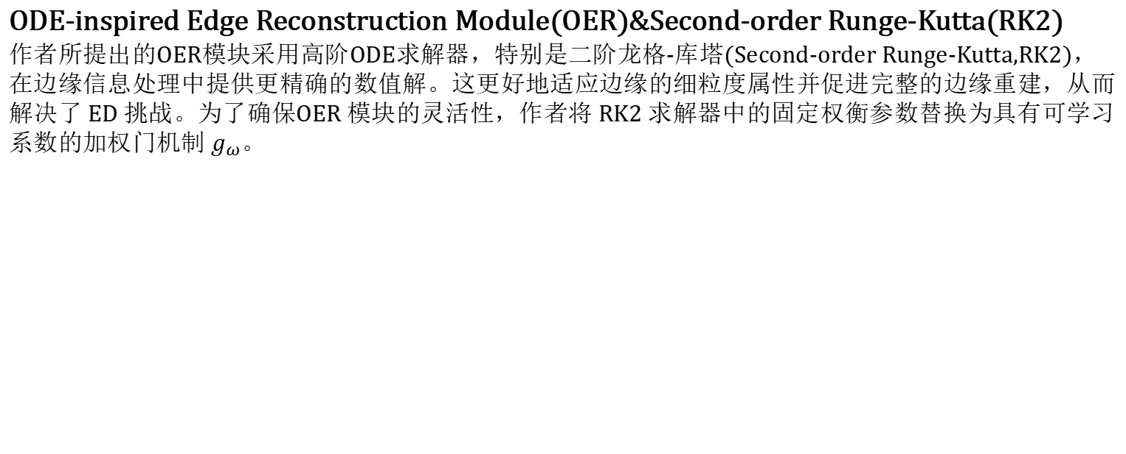
Segmentation-oriented Edge-assisted Decoder(SED)
ODE-inspired Edge Reconstruction Module(OER)&Second-order Runge-Kutta(RK2)
作者所提出的OER模块采用高阶ODE求解器，特别是二阶龙格-库塔(Second-order Runge-Kutta,RK2)，在边缘信息处理中提供更精确的数值解。这更好地适应边缘的细粒度属性并促进完整的边缘重建，从而解决了 ED 挑战。为了确保OER 模块的灵活性，作者将 RK2 求解器中的固定权衡参数替换为具有可学习系数的加权门机制 $g_{ω}$。
[1]
[1]Chunming He, Kai Li, Yachao Zhang, Longxiang Tang, Yulun Zhang, Zhenhua Guo, Xiu Li, "Camouflaged Object Detection with Feature Decomposition
and Edge Reconstruction," in CVPR 2023

Slide 17
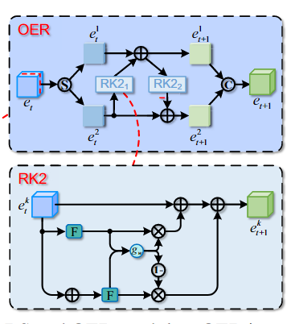
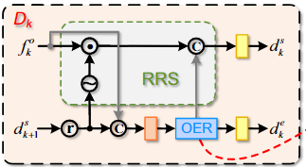
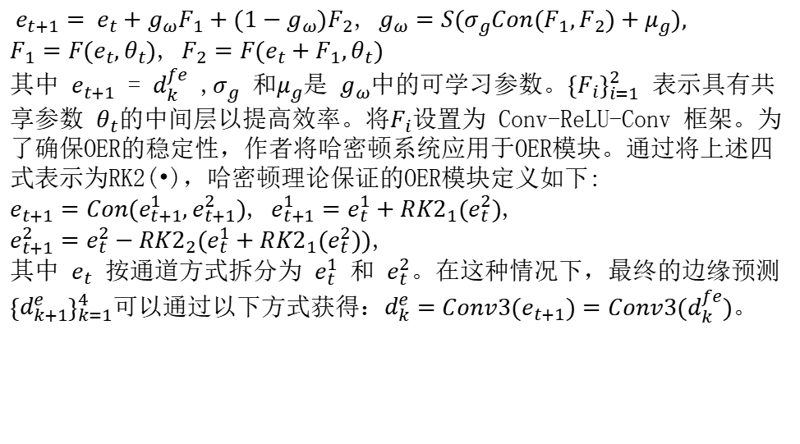
Segmentation-oriented Edge-assisted Decoder(SED)
ODE-inspired Edge Reconstruction Module(OER)&Second-order Runge-Kutta(RK2)
给定一个输入 $e_{t}$，其中 $e_{t}=Conv1 (Con (f_{k}^{o}, rp (d_{k+1}^{s})))$，所提出的 RK2 模块可以表示如下：
$e_{t+1}= e_{t}+g_{ω}F_{1}+(1−g_{ω})F_{2}$, $g_{ω}=S(σ_{g}Con(F_{1},F_{2})+μ_{g}),$
$F_{1}=F(e_{t},θ_{t})$, $F_{2}=F(e_{t}+F_{1},θ_{t})$
其中 $e_{t+1}$ = $d_{k}^{fe}$ ,$σ_{g}$ 和$μ_{g}$是 $g_{ω}$中的可学习参数。${\{F_{i}\}}_{i=1}^{2}$ 表示具有共享参数 $θ_{t}$的中间层以提高效率。将$F_{i}$设置为 Conv-ReLU-Conv 框架。为了确保OER的稳定性，作者将哈密顿系统应用于OER模块。通过将上述四式表示为RK2(•)，哈密顿理论保证的OER模块定义如下:
$e_{t+1}=Con(e_{t+1}^{1},e_{t+1}^{2})$, $e_{t+1}^{1}=e_{t}^{1}+RK2_{1}(e_{t}^{2})$,
$e_{t+1}^{2}=e_{t}^{2}−RK2_{2}(e_{t}^{1}+RK2_{1}(e_{t}^{2}))$,
其中 $e_{t}$ 按通道方式拆分为 $e_{t}^{1}$ 和 $e_{t}^{2}$。在这种情况下，最终的边缘预测${\{d_{k+1}^{e}\}}_{k=1}^{4}$可以通过以下方式获得：$d_{k}^{e}=Conv3(e_{t+1})=Conv3(d_{k}^{fe})$。
[1]
[1]Chunming He, Kai Li, Yachao Zhang, Longxiang Tang, Yulun Zhang, Zhenhua Guo, Xiu Li, "Camouflaged Object Detection with Feature Decomposition
and Edge Reconstruction," in CVPR 2023

Slide 18
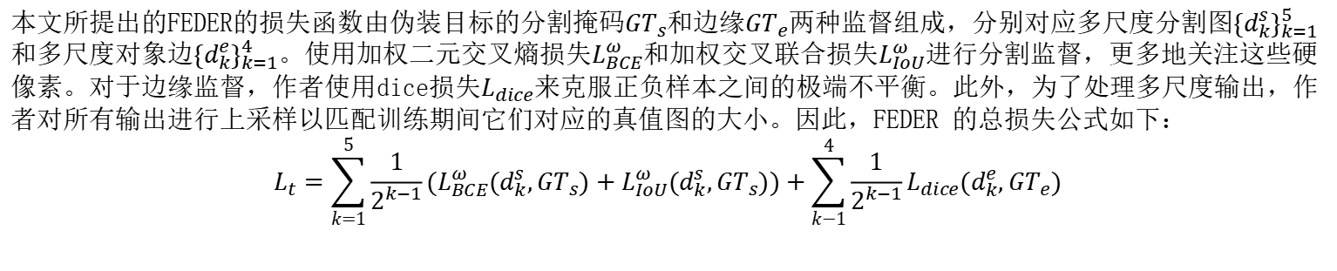
损失函数
本文所提出的FEDER的损失函数由伪装目标的分割掩码${GT}_{s}$和边缘${GT}_{e}$两种监督组成，分别对应多尺度分割图${\{d_{k}^{s}\}}_{k=1}^{5}$和多尺度对象边${\{d_{k}^{e}\}}_{k=1}^{4}$。使用加权二元交叉熵损失$L_{BCE}^{ω}$和加权交叉联合损失$L_{IoU}^{ω}$进行分割监督，更多地关注这些硬像素。对于边缘监督，作者使用dice损失$L_{dice}$来克服正负样本之间的极端不平衡。此外，为了处理多尺度输出，作者对所有输出进行上采样以匹配训练期间它们对应的真值图的大小。因此，FEDER 的总损失公式如下：
$$L_{t}=\sum_{k=1}^{5}{\frac{1}{2^{k−1}}(L_{BCE}^{ω}(d_{k}^{s},{GT}_{s})+L_{IoU}^{ω}(d_{k}^{s},{GT}_{s}))+\sum_{k−1}^{4}{\frac{1}{2^{k−1}}}}L_{dice}(d_{k}^{e},{GT}_{e})$$
[1]
[1]Chunming He, Kai Li, Yachao Zhang, Longxiang Tang, Yulun Zhang, Zhenhua Guo, Xiu Li, "Camouflaged Object Detection with Feature Decomposition
and Edge Reconstruction," in CVPR 2023

Slide 19
实验设置
&
结果分析
03
PART THREE

Slide 20
实验设置
作者所提出的 FEDER 在两个 RTX3090TI GPU 上以 PyTorch 实现，并由 Adam 优化，动量项为 (0.9, 0.999)。编码器（默认 ResNet50）使用在 ImageNet上预训练的模型进行初始化。在训练阶段，批量大小设置为 36，学习率初始化为 0.0001，每 80 个 epoch 除以 10。对于训练和推理阶段，所有图像都被调整为 384 × 384。
数据集：CHAMELEON，CAMO, COD10K, NC4K。
评估指标：采用4个著名的评估指标，S-measure,E-measure,F-measure,平均绝对误差M。

Slide 21
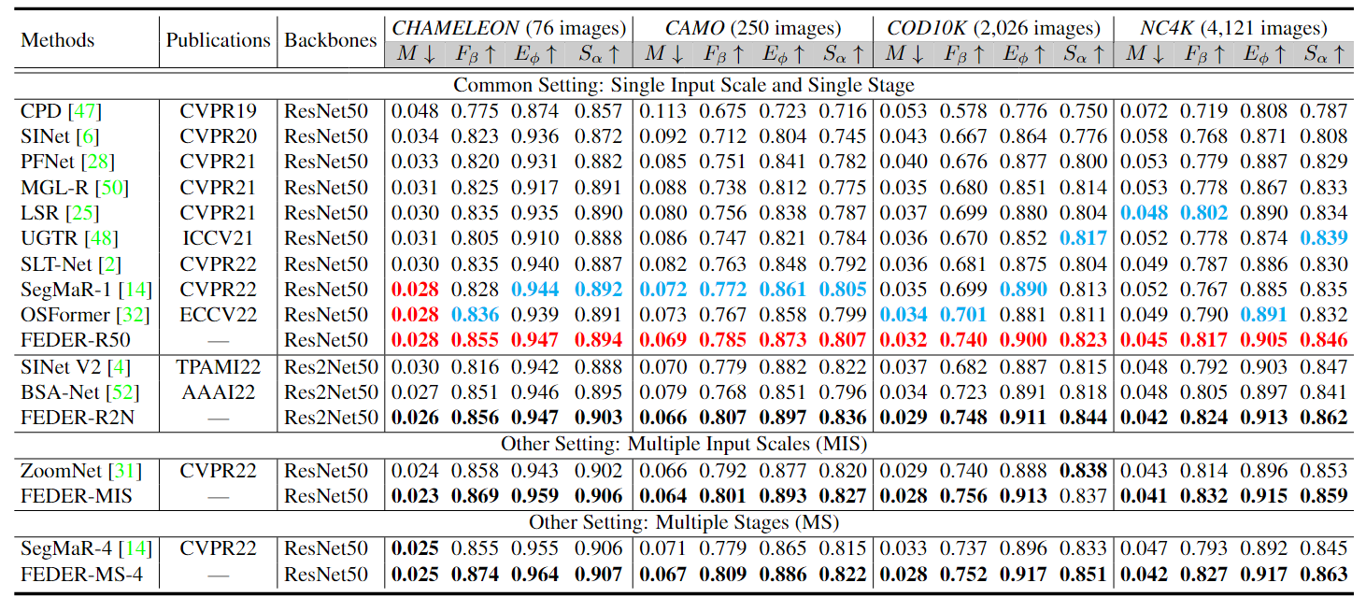
结果分析与对比
[1]
[1]Chunming He, Kai Li, Yachao Zhang, Longxiang Tang, Yulun Zhang, Zhenhua Guo, Xiu Li, "Camouflaged Object Detection with Feature Decomposition
and Edge Reconstruction," in CVPR 2023

Slide 22
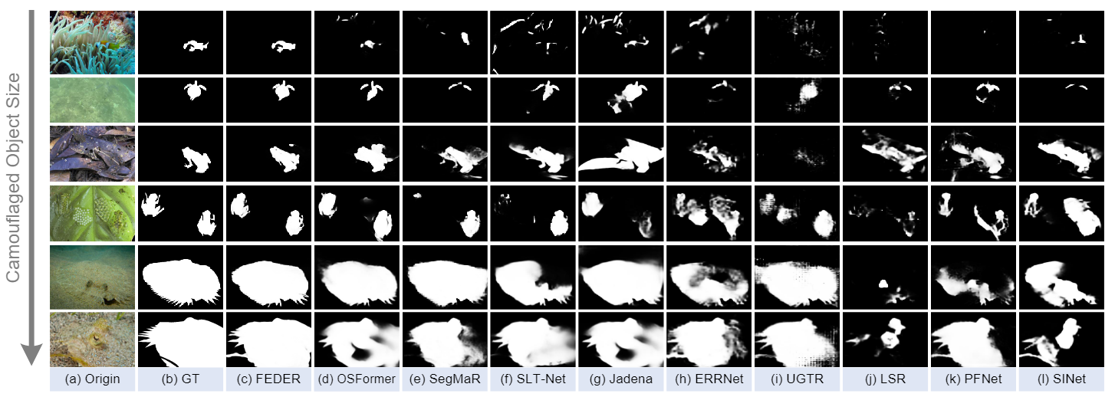
结果分析与对比
[1]
[1]Chunming He, Kai Li, Yachao Zhang, Longxiang Tang, Yulun Zhang, Zhenhua Guo, Xiu Li, "Camouflaged Object Detection with Feature Decomposition
and Edge Reconstruction," in CVPR 2023

Slide 23
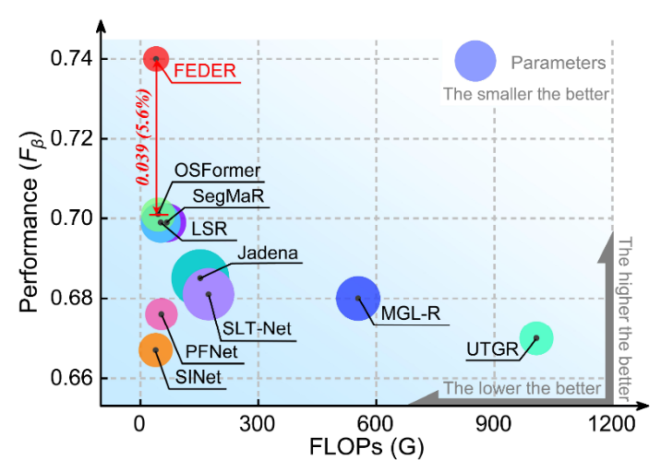
结果分析与对比
[1]
[1]Chunming He, Kai Li, Yachao Zhang, Longxiang Tang, Yulun Zhang, Zhenhua Guo, Xiu Li, "Camouflaged Object Detection with Feature Decomposition
and Edge Reconstruction," in CVPR 2023

Slide 24
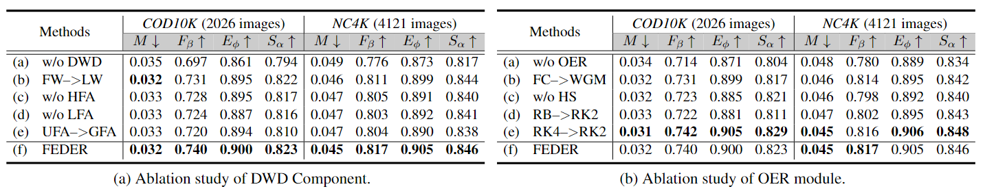
结果分析与对比
消融实验
[1]
[1]Chunming He, Kai Li, Yachao Zhang, Longxiang Tang, Yulun Zhang, Zhenhua Guo, Xiu Li, "Camouflaged Object Detection with Feature Decomposition
and Edge Reconstruction," in CVPR 2023

Slide 25
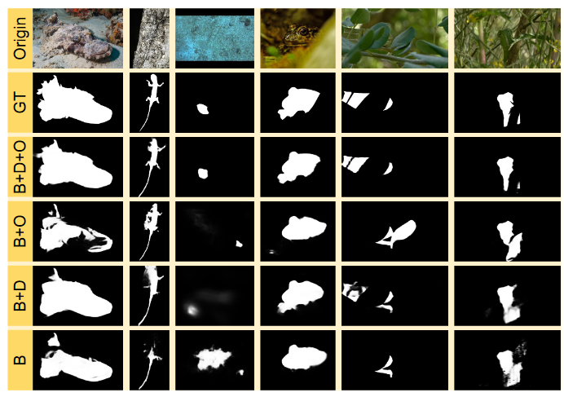
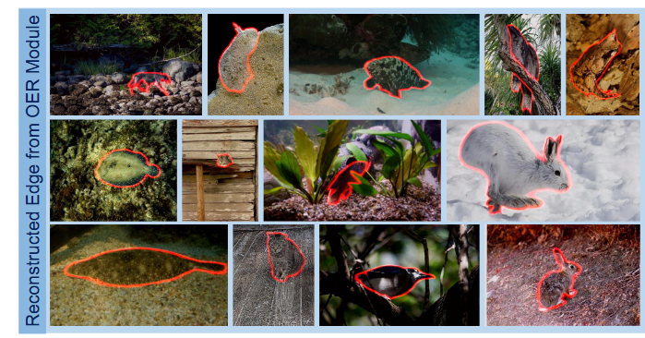
结果分析与对比
消融实验
[1]
[1]
[1]Chunming He, Kai Li, Yachao Zhang, Longxiang Tang, Yulun Zhang, Zhenhua Guo, Xiu Li, "Camouflaged Object Detection with Feature Decomposition
and Edge Reconstruction," in CVPR 2023

Slide 26
04
PART FOUR
总结

Slide 27
总结
为了解决 IS 和 ED 挑战，在本文中，作者提出了 COD 的 FEDER 模型。具体来说，将特征分解为具有可学习小波的不同频段，过滤掉信息量最大的波段，利用HFA、LFA和GFA模块挖掘细微的判别特征，从而解决IS挑战。此外，作者建议使用OER 模块学习辅助边缘重建任务以生成完整的边缘。因此，学习这个辅助任务和COD任务有助于生成具有精确对象边界的精确分割结果，从而减轻ED挑战。大量实验表明，与其他模型相比，Feder模型更加优秀。

Slide 28
汇报完毕，感谢聆听
汇报人：孙世宇
汇报时间：2023-12-15

